Slide 1
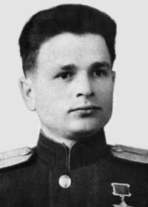
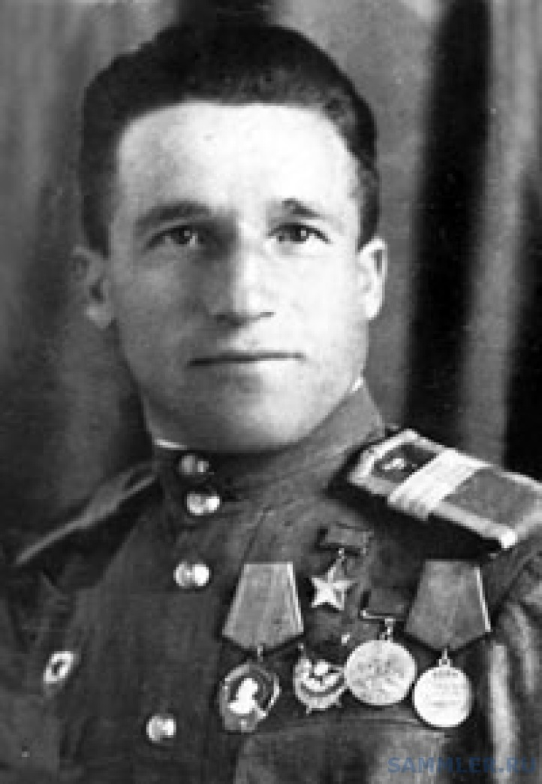
Затылков Вячеслав Фёдорович Герой Советского Союза
Киселёв
Сергей Семёнович
Герой Советского Союза

Slide 2
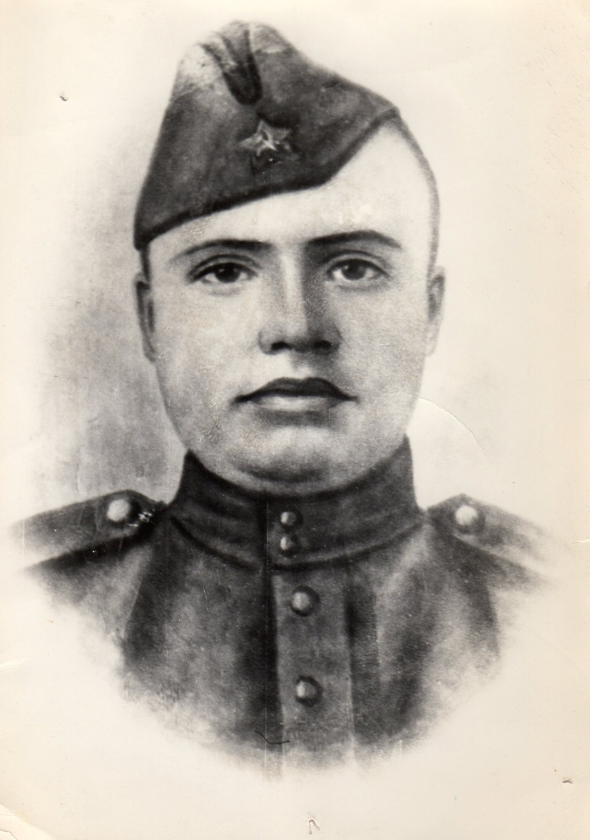
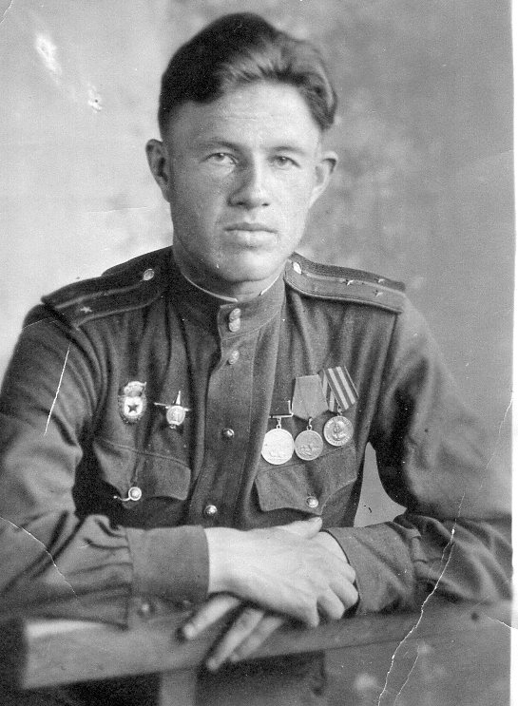
Абросимов Виктор Иванович
Варенов
Григорий Иванович

Slide 3
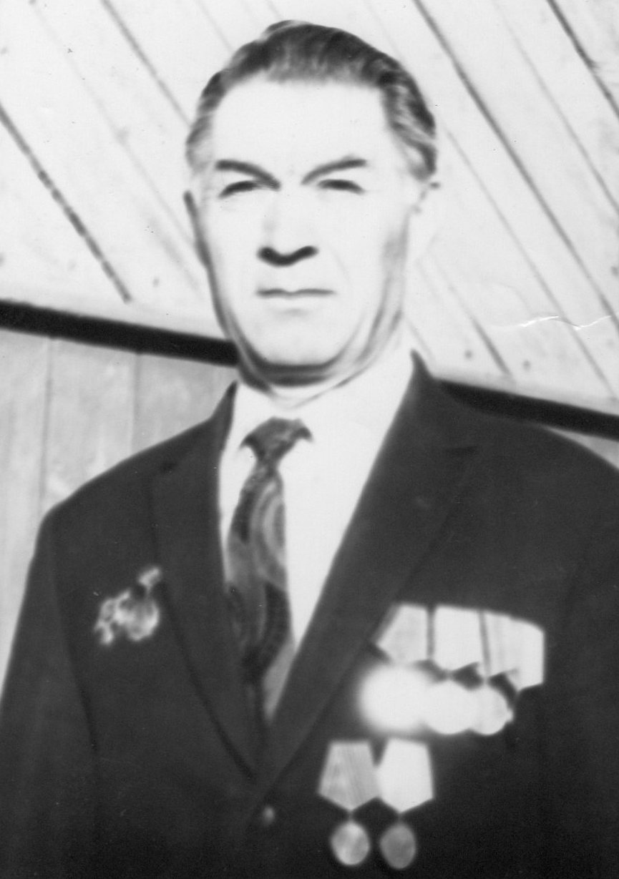
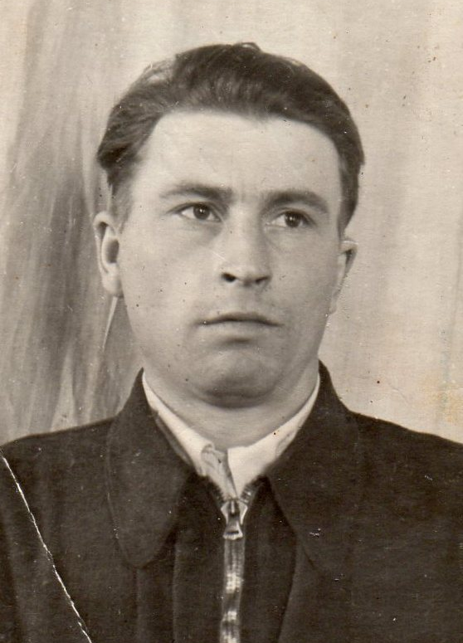
Голов Виталий Павлович
Графов
Виктор Васильевич

Slide 4
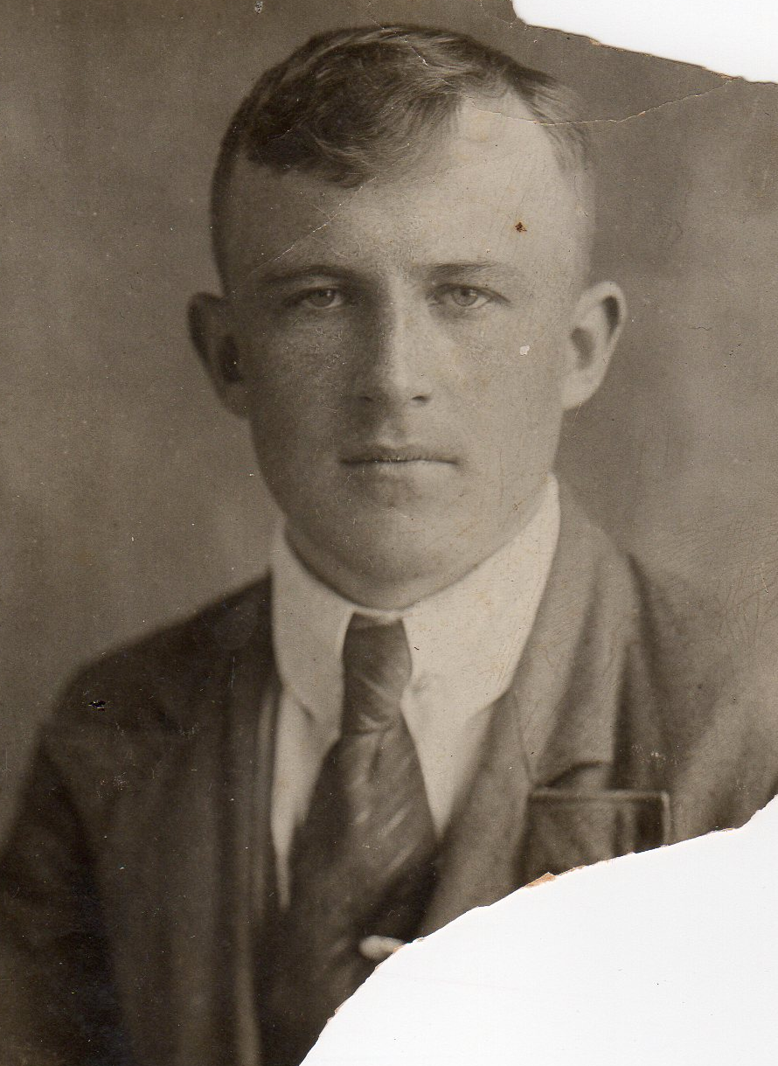
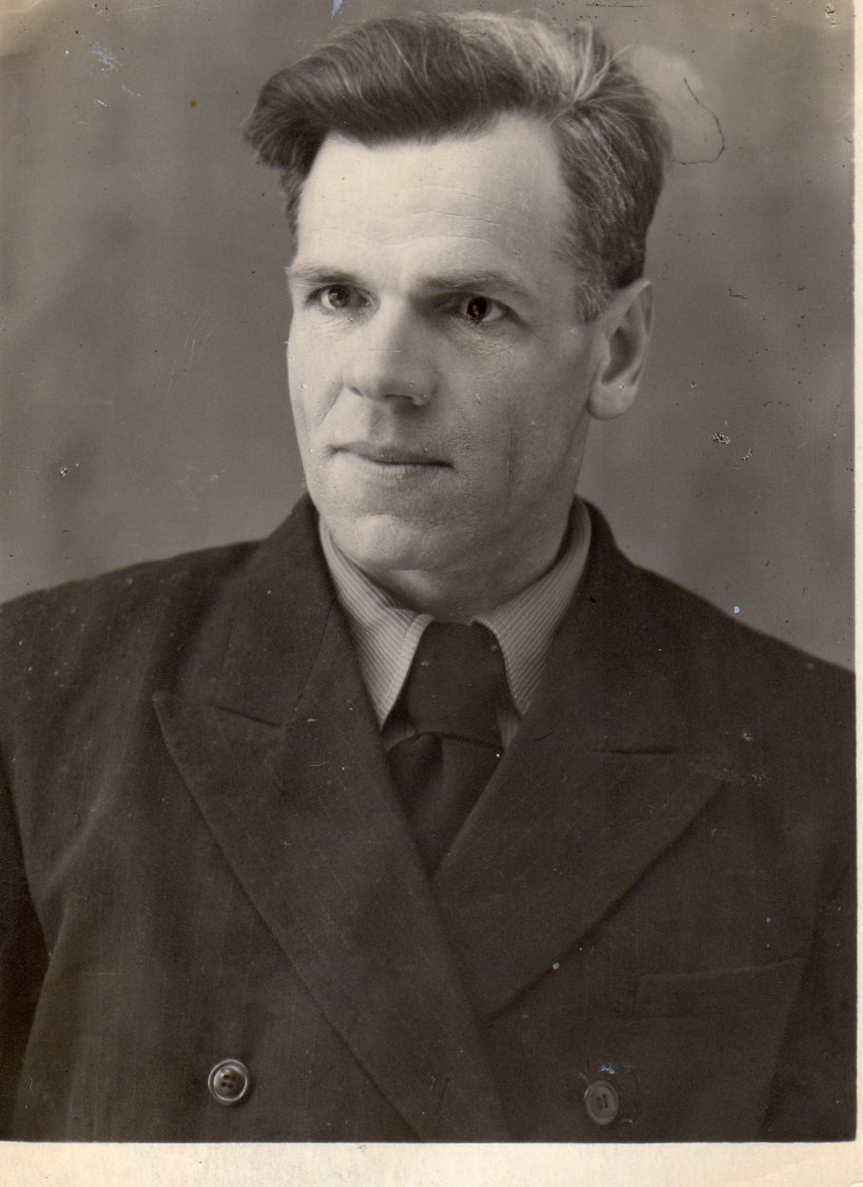
Гудков Евгений Константинович
Гусев
Иван Александрович

Slide 5
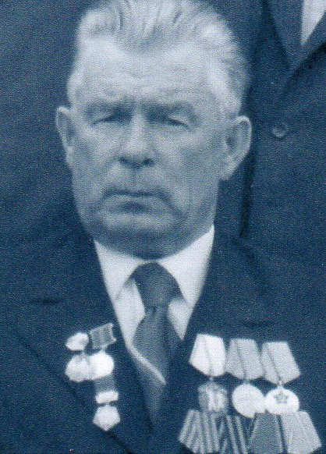
Дубинин Александр Иванович
Еронин
Николай Алексеевич

Slide 6
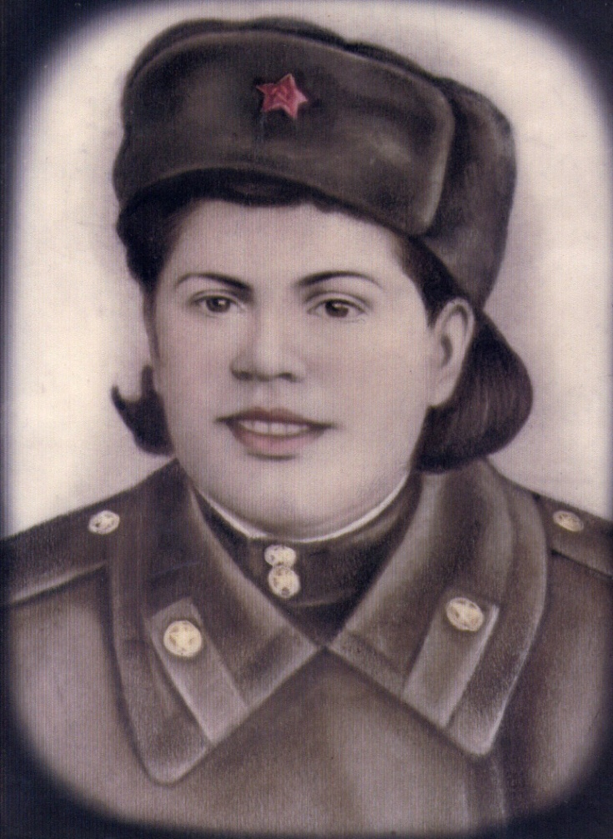
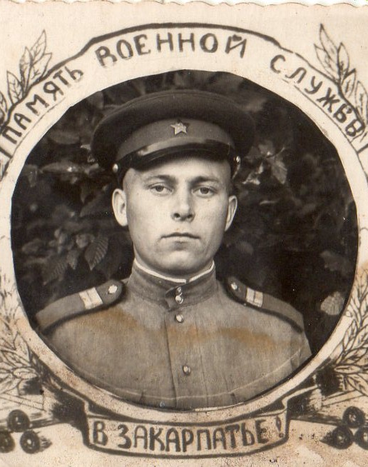
Еронина Александра Петровна
Зутиков
Сергей Михайлович

Slide 7
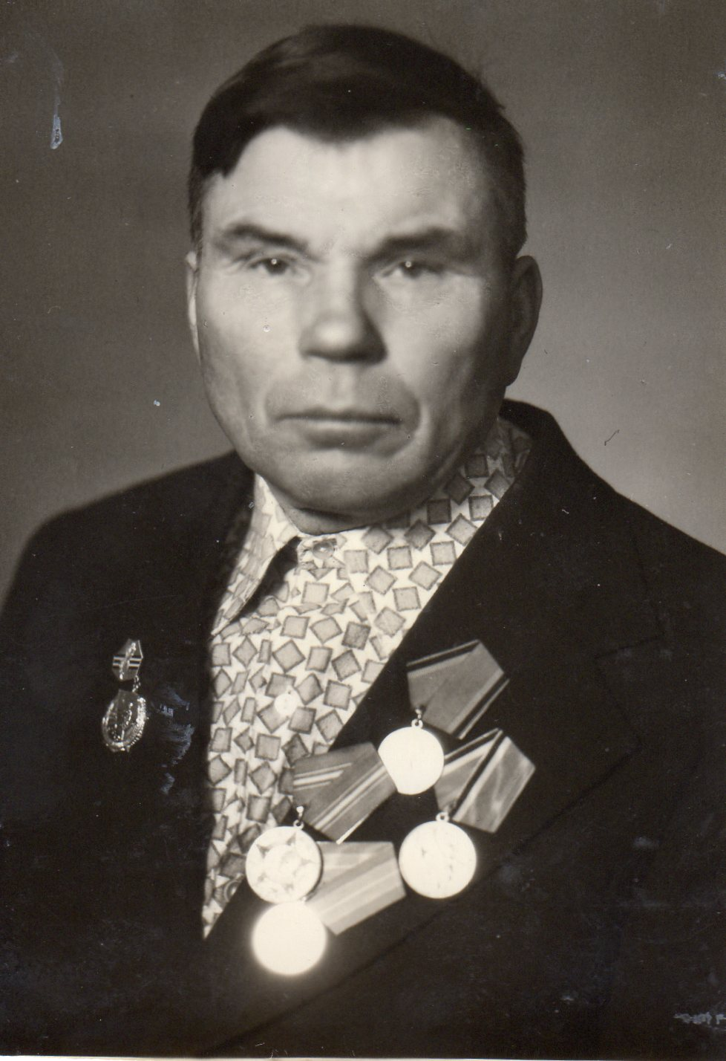
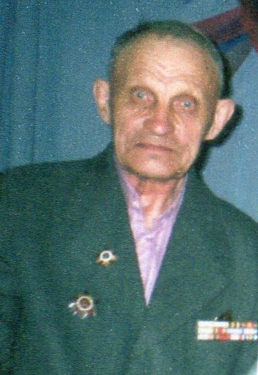
Капштык Кирилл Семёнович
Качалов
Андрей Павлович

Slide 8
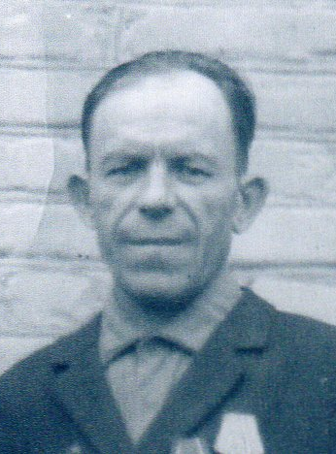
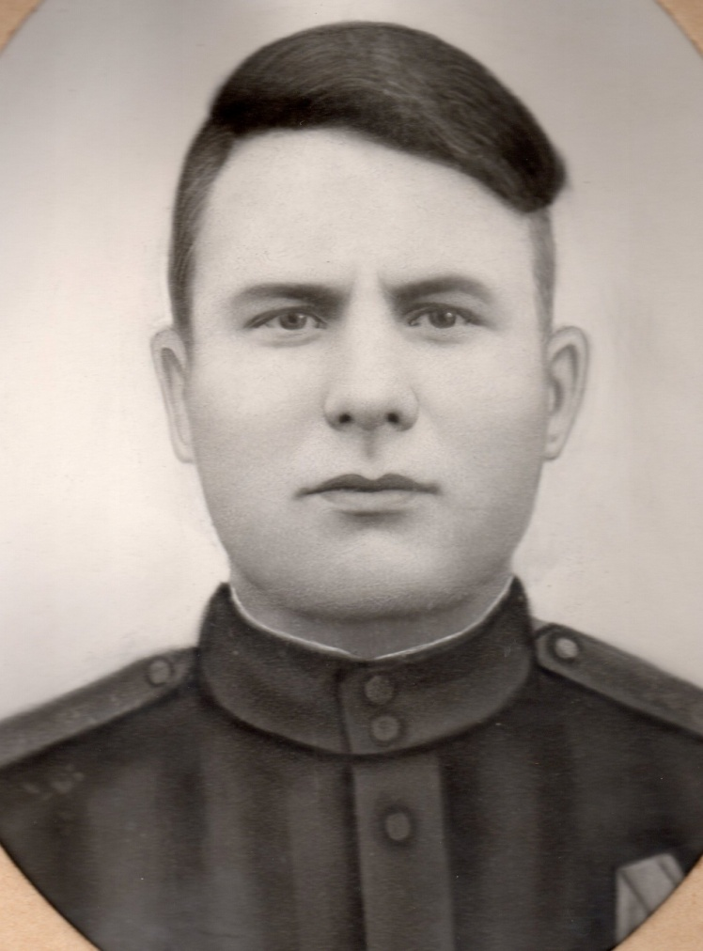
Масаев Иван Сергеевич
Медведев
Сергей Иванович

Slide 9
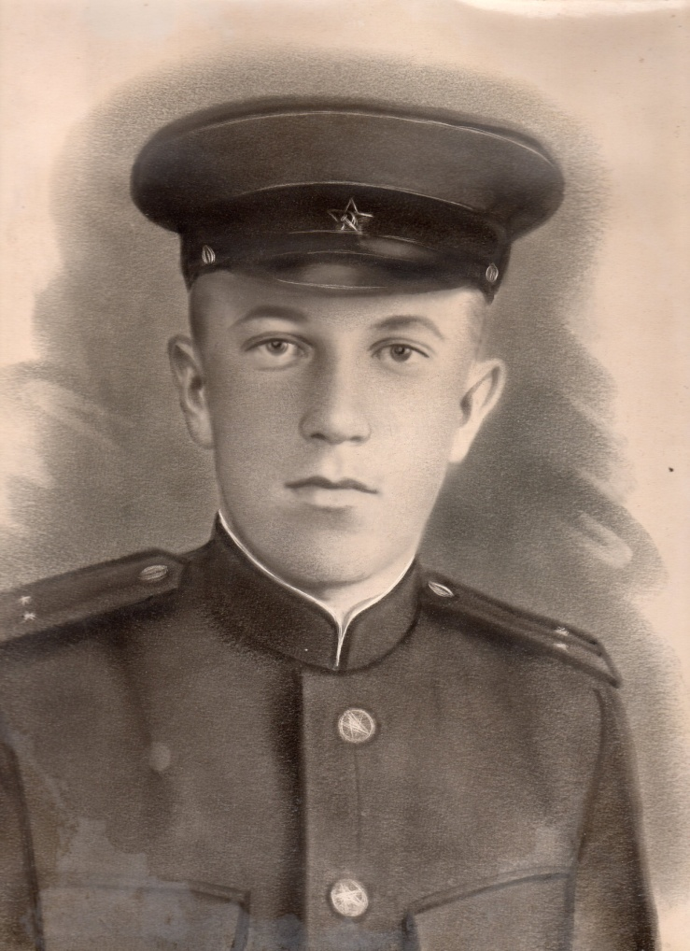
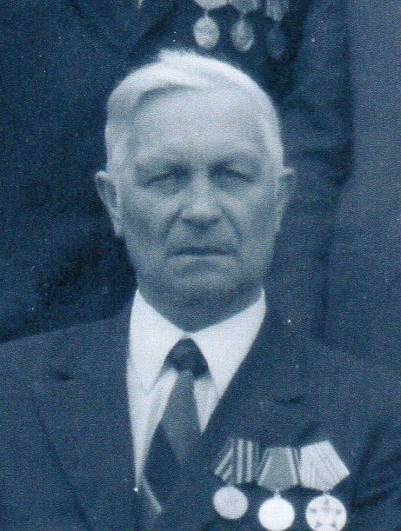
Пенкин Сергей Александрович
Пикин
Николай Павлович

Slide 10
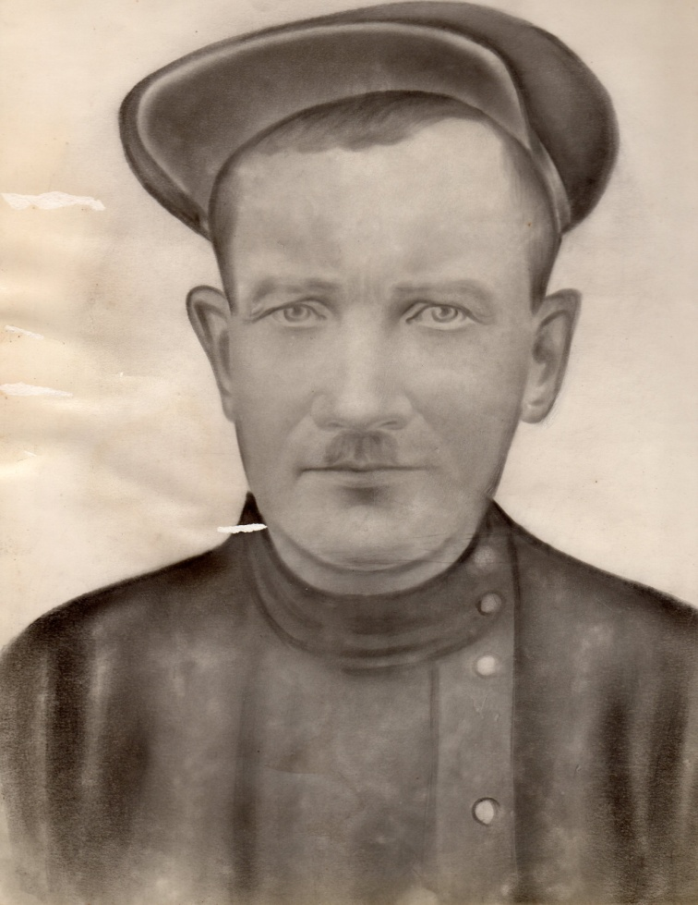
Разживин Анатолий Иванович
Рогов
Николай Васильевич

Slide 11
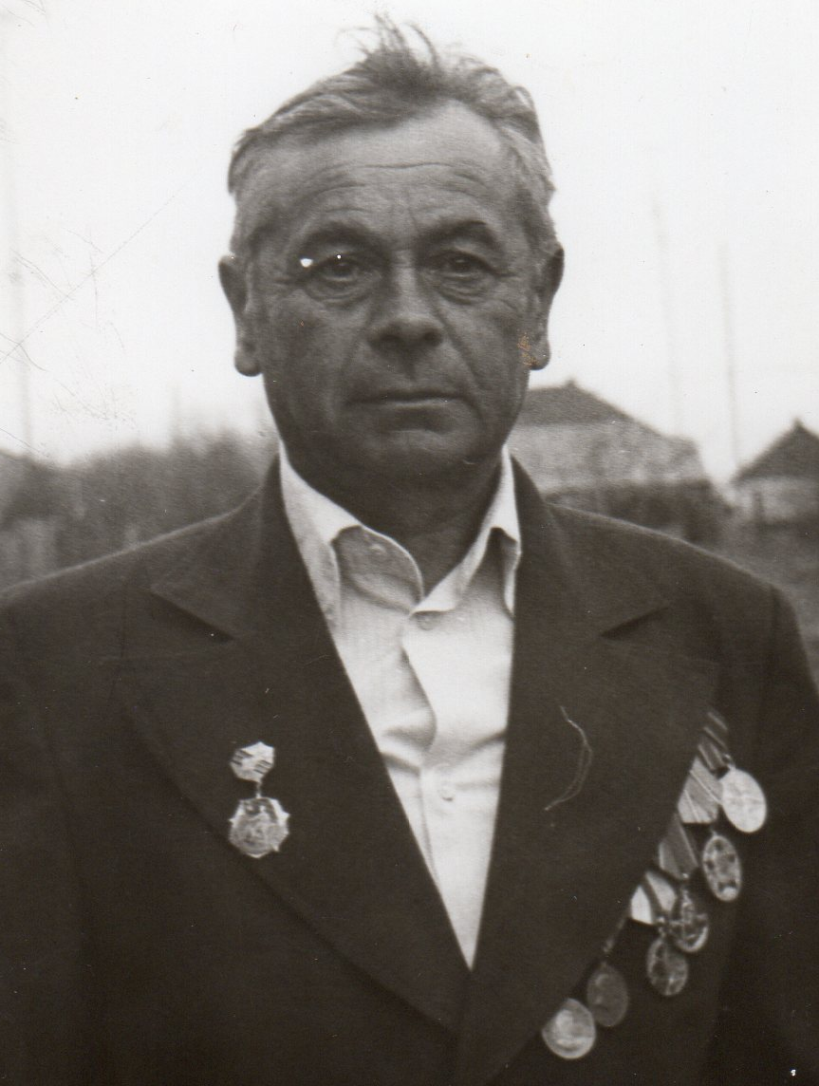
Рогов Сергей Васильевич
Романов
Герман Иванович

Slide 12
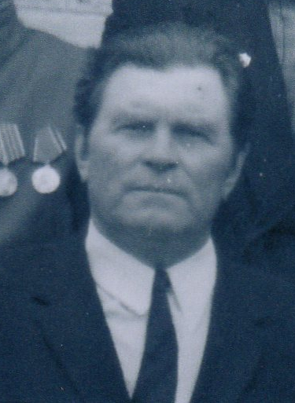
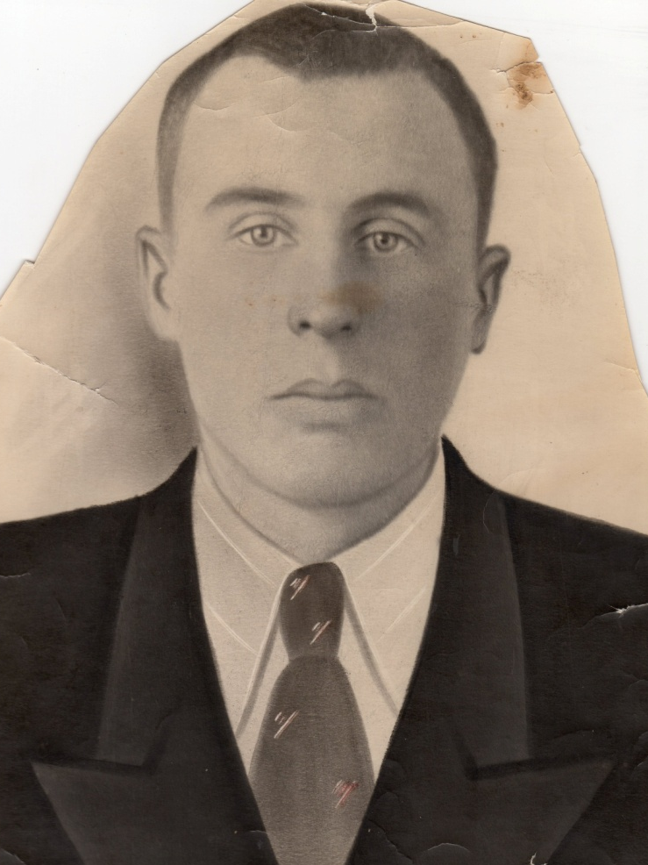
Руин Александр Иванович
Смирнов
Михаил Алексеевич

Slide 13
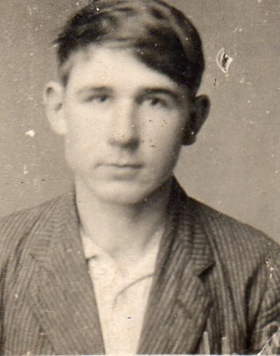
Смирнов Сергей Николаевич
Столярова
Юлия Кузьминична

Slide 14
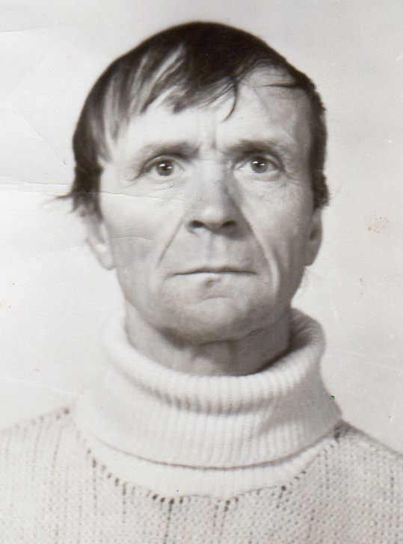
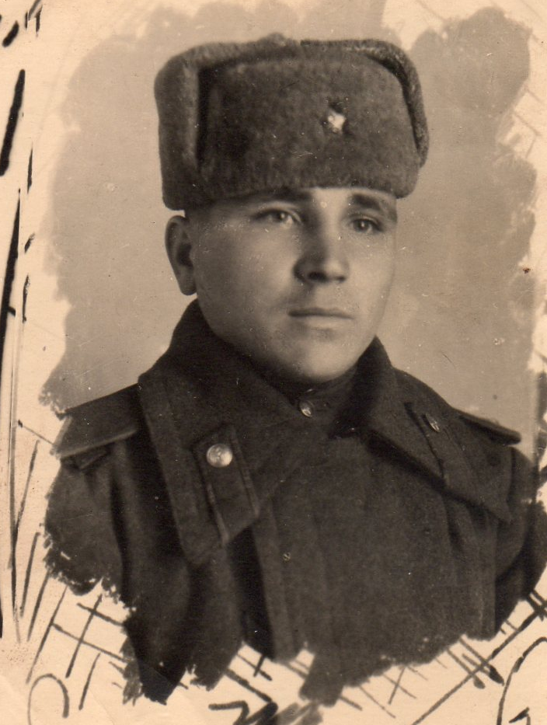
Сурин Александр Николаевич
Тихомиров
Алексей Семёнович

Slide 15
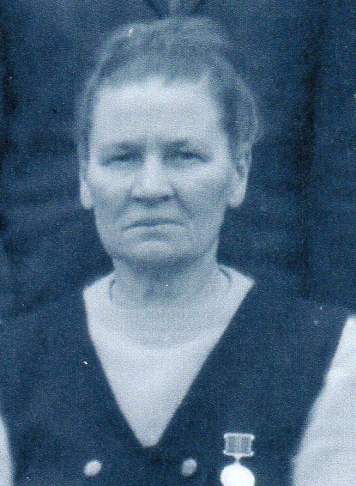
Хохлов Григорий Иванович
Шестерикова
Мария Фёдоровна

Slide 16
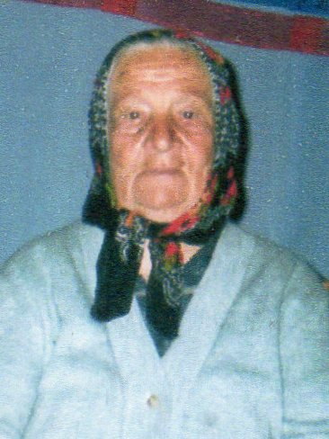
Цаплин Константин Иванович
Шигина
Наталья Игнатьевна

Slide 17
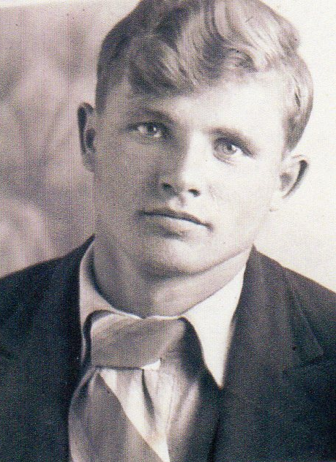
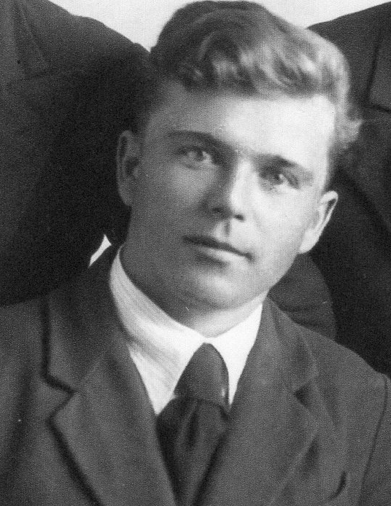
Щаников Пётр Иванович
Щаников
Анатолий Иванович

Slide 18
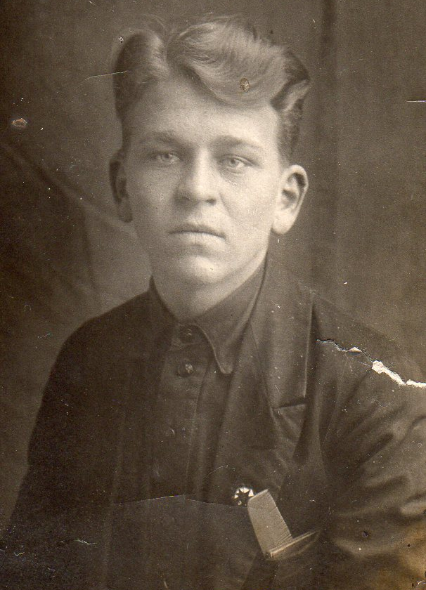
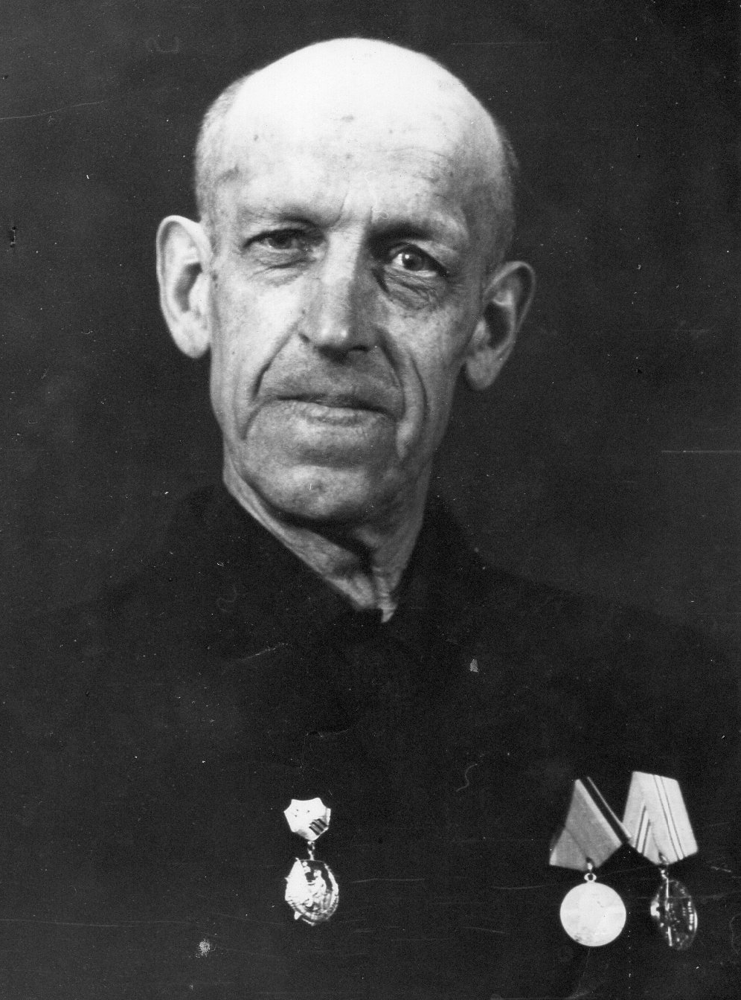
Шестериков Николай Фёдорович
Шестериков
Василий Александрович

Slide 19
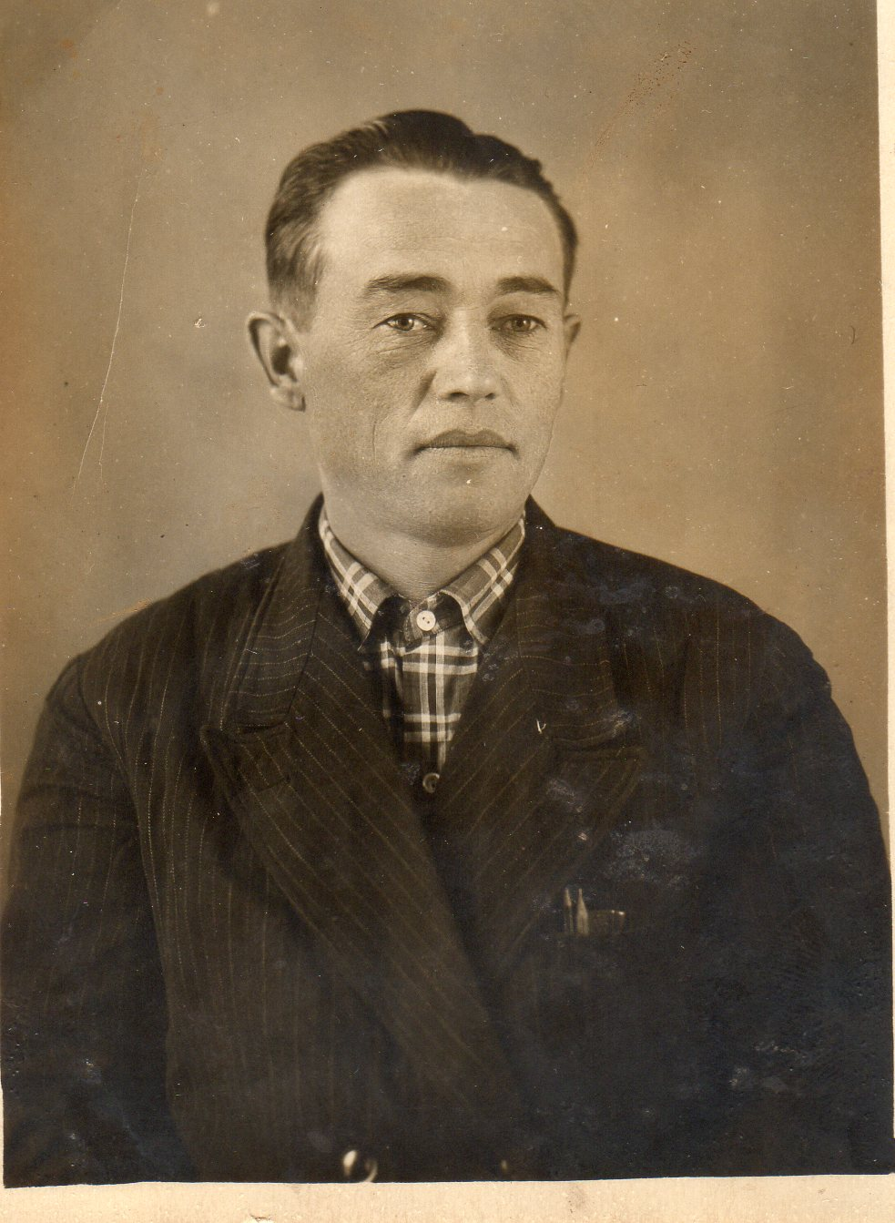
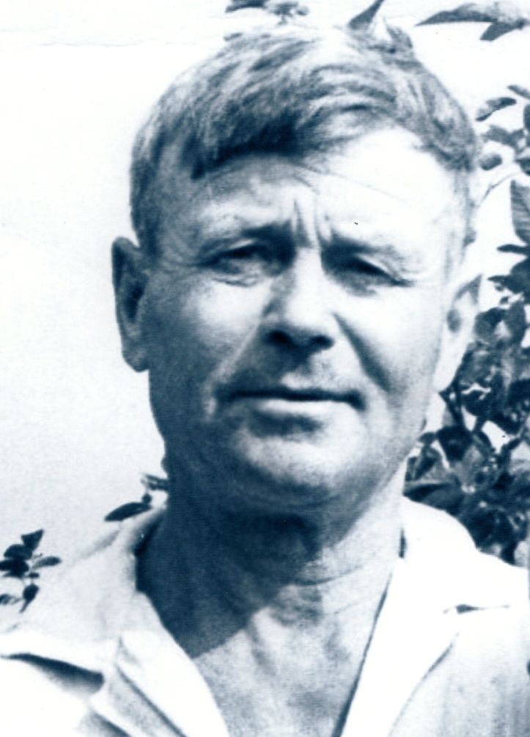
Шалагин Михаил Яковлевич
Хрулёв
Михаил Константинович

Slide 20
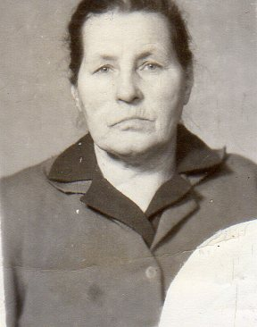
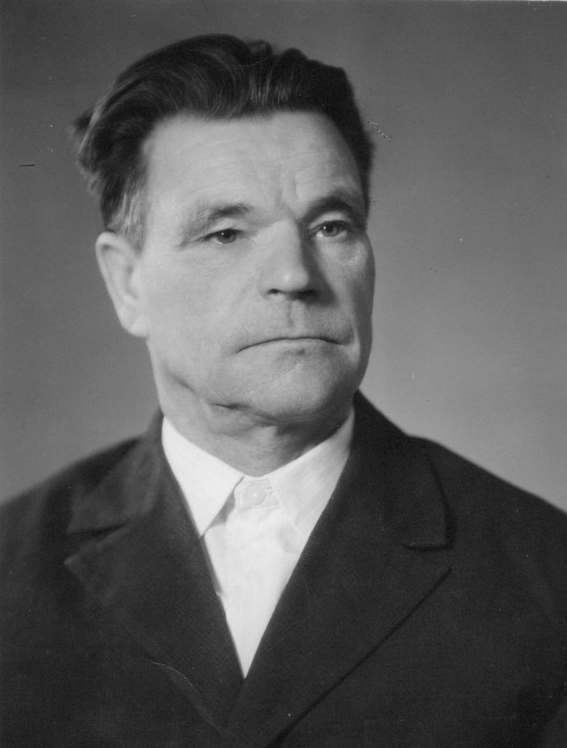
Хохлова Анастасия Алексеевна
Хохлов
Михаил Васильевич

Slide 21
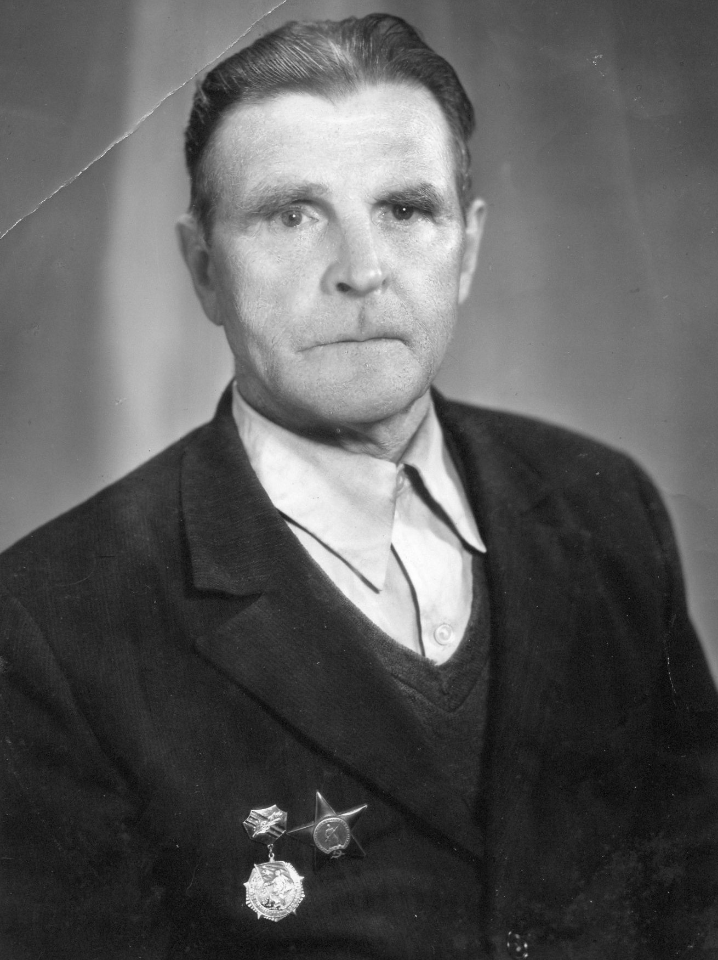
Хватов Павел Васильевич
Студенов
Федор Павлович

Slide 22
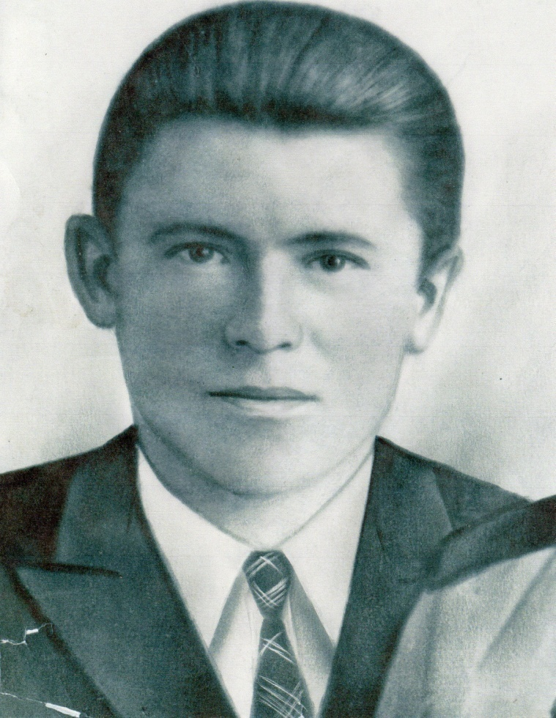
Соловьев Степан Васильевич
Смирнова
Анфиса Алексеевна

Slide 23
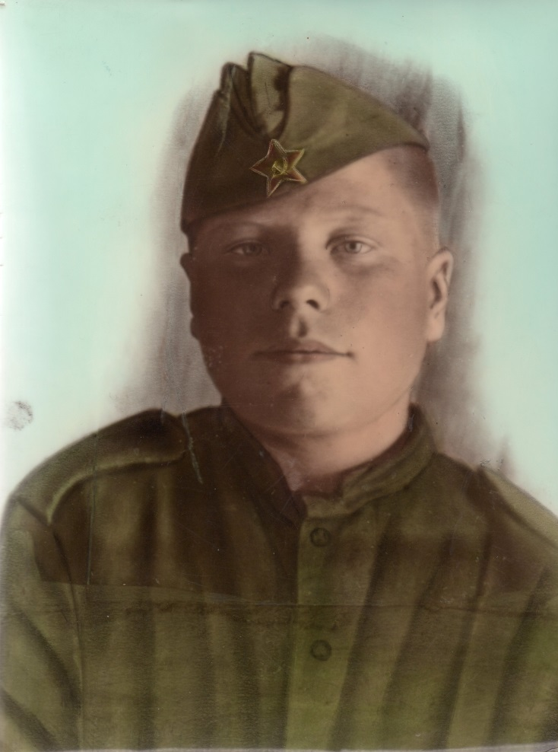
Акулов Александр Николаевич
Баженов
Иван Михайлович

Slide 24
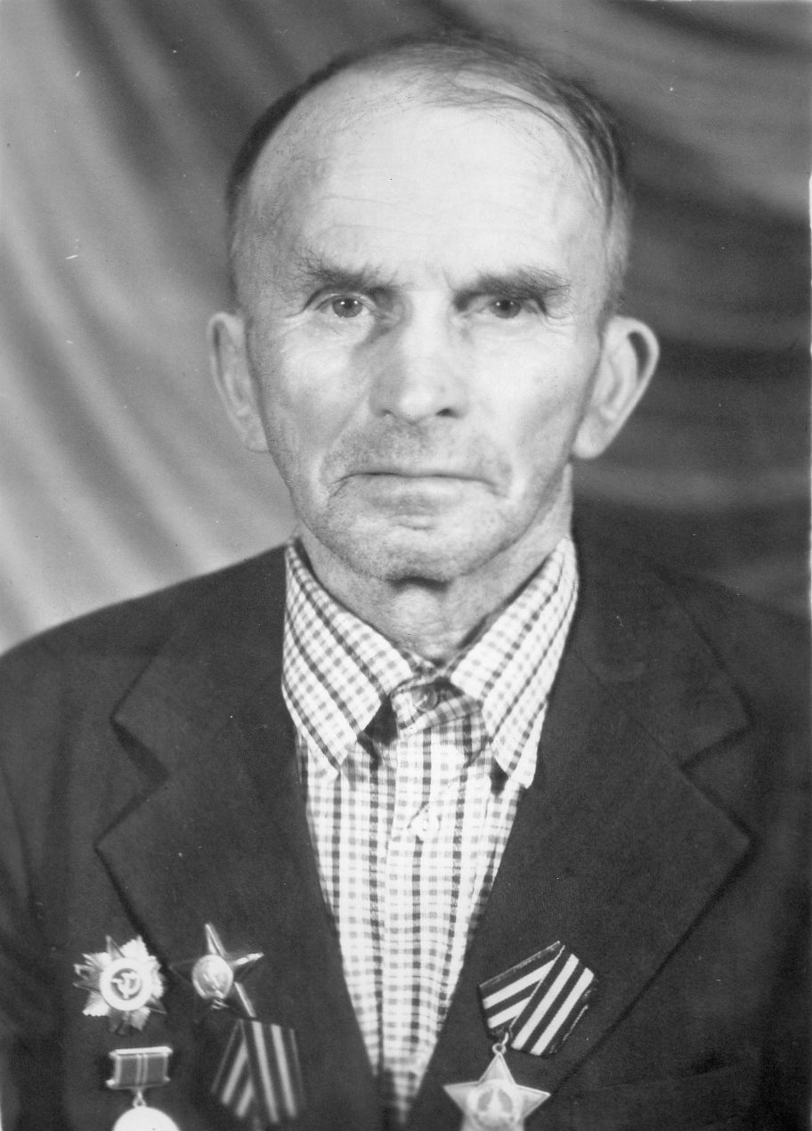
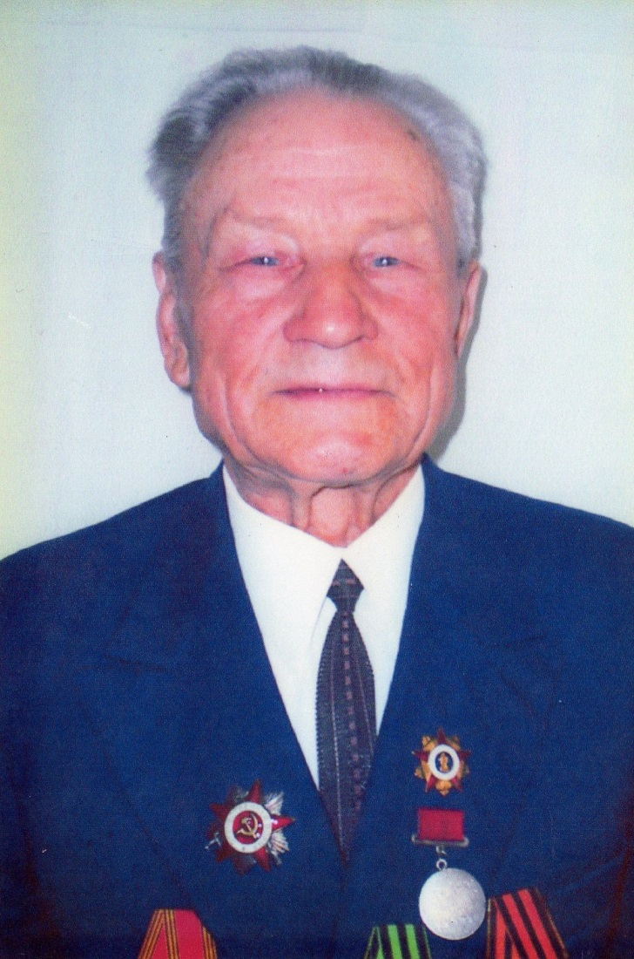
Балунов Владимир Петрович
Баранов
Михаил Александрович

Slide 25
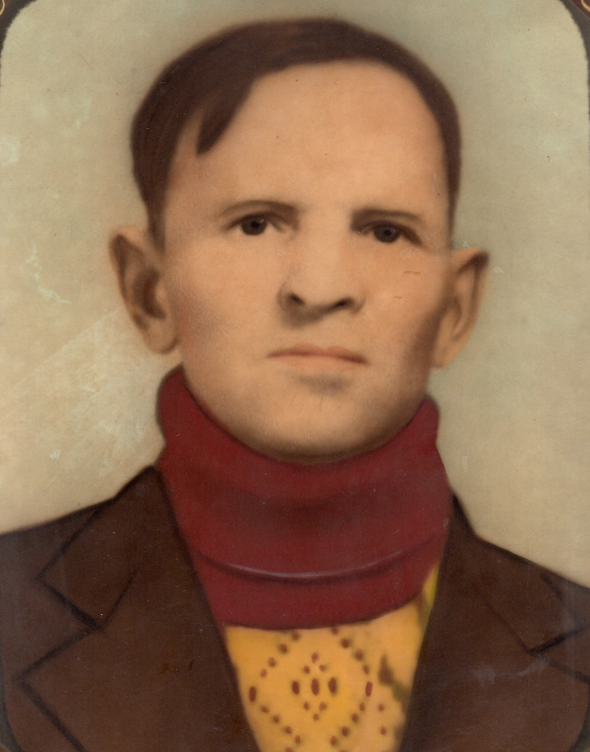
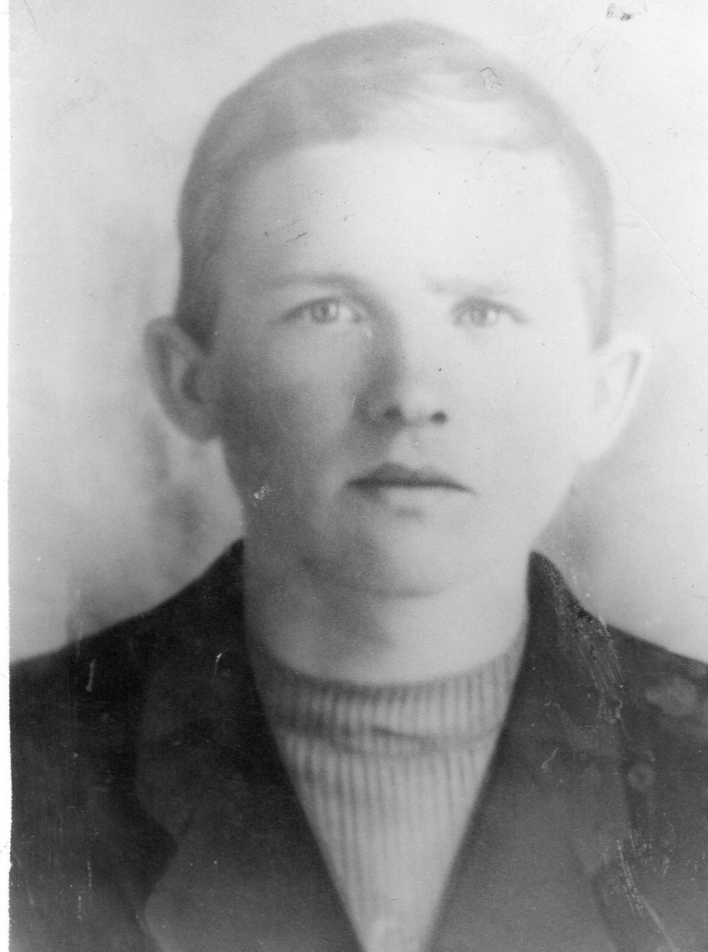
Бегунов Александр Иванович
Бегунов
Василий Иванович

Slide 26
Беляев Петр Георгиевич
Бибиков
Константин Васильевич

Slide 27
Буйлов Василий Иванович
Воронин
Иван Фёдорович

Slide 28
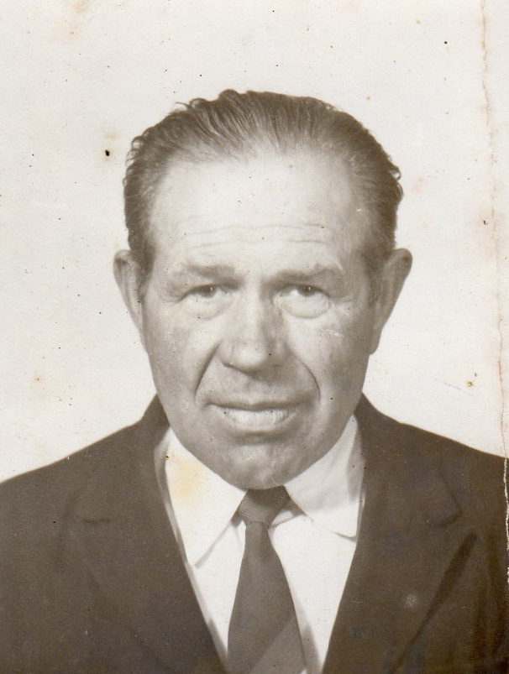
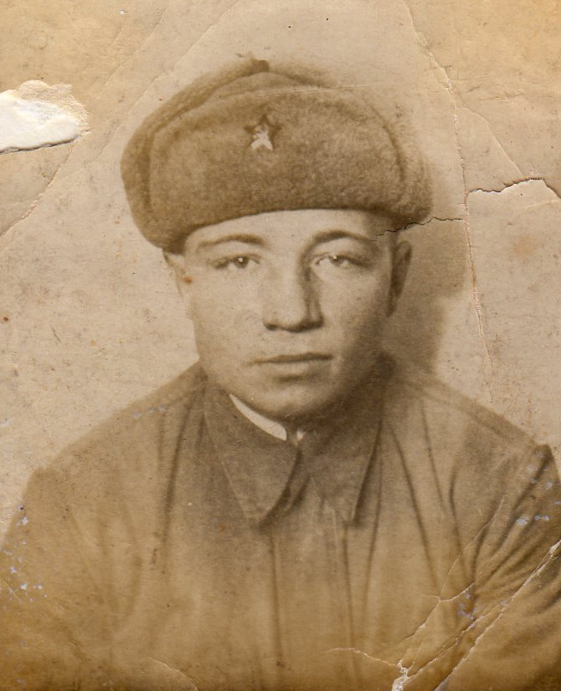
Голубев Михаил Васильевич
Гольцов
Николай Дмитриевич

Slide 29
Гораздова Софья Семёновна
Гусев
Иван Иванович

Slide 30
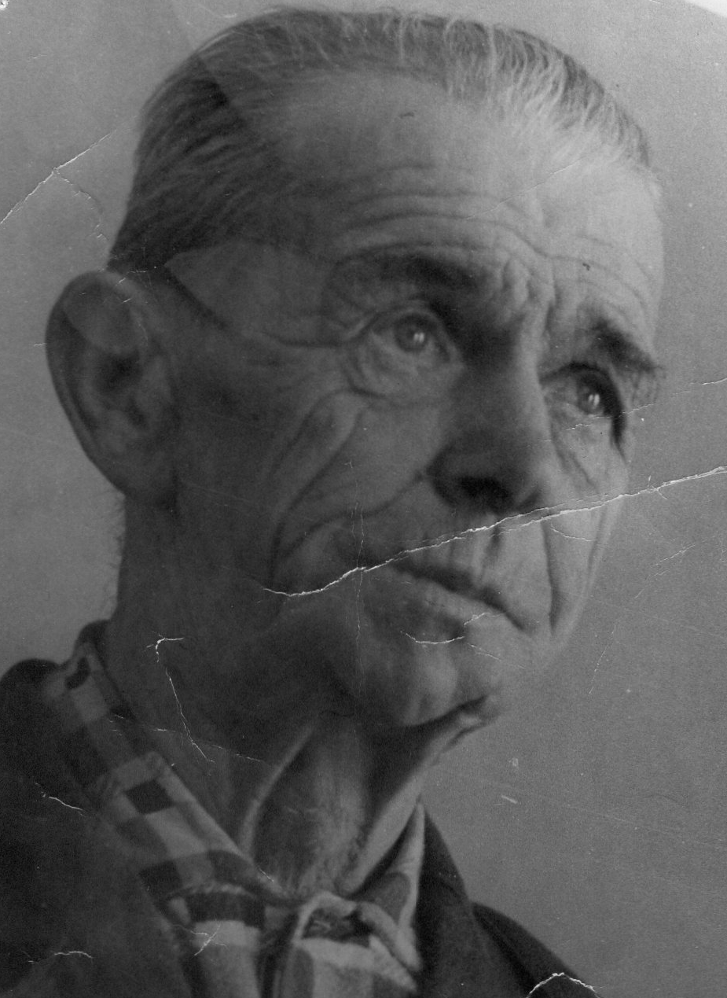
Ермолаев Василий Степанович
Зуев
Пётр Маркелович

Slide 31
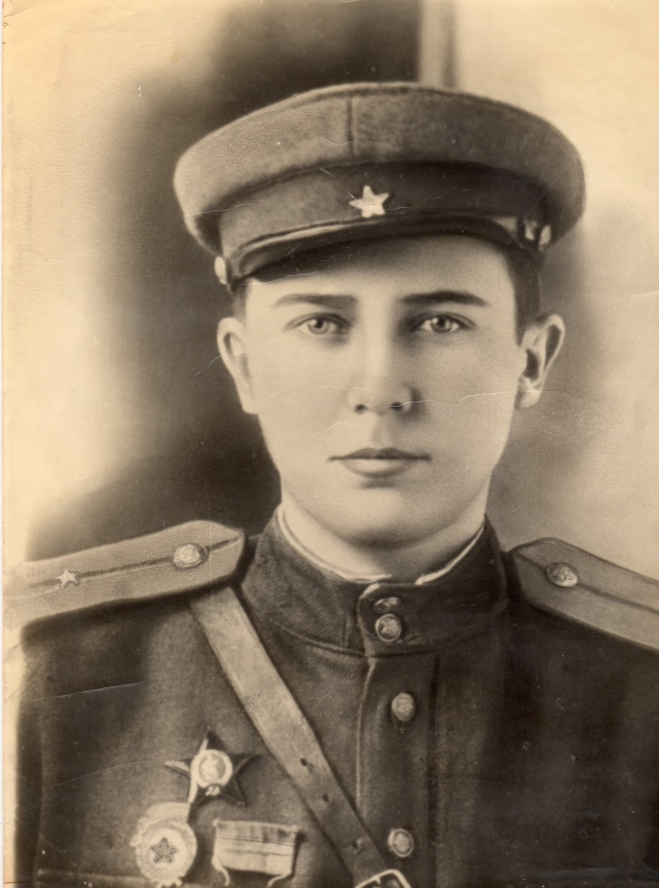
Козлов Яков Васильевич
Колмаков
Тимофей Александрович

Slide 32
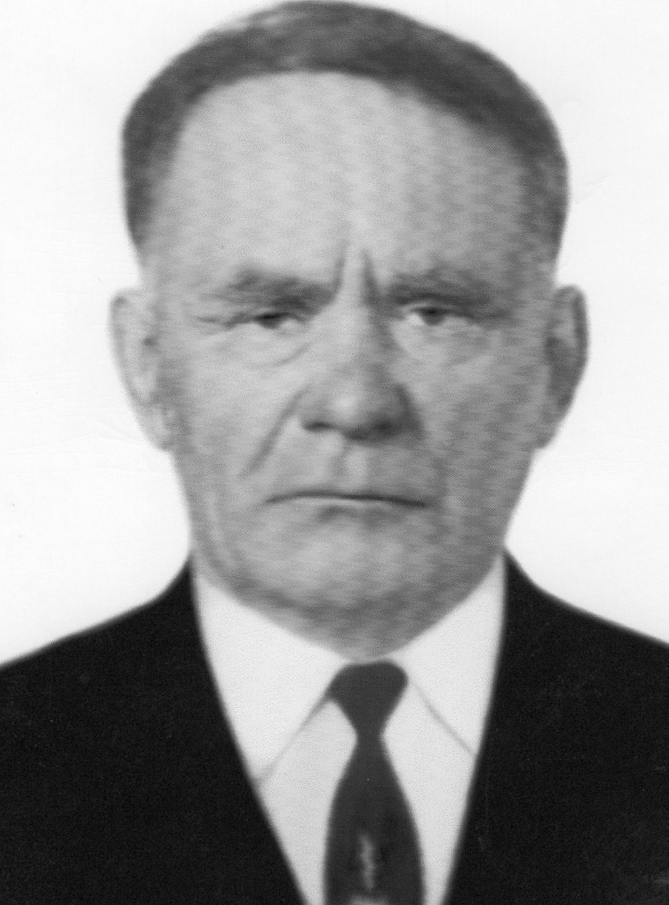
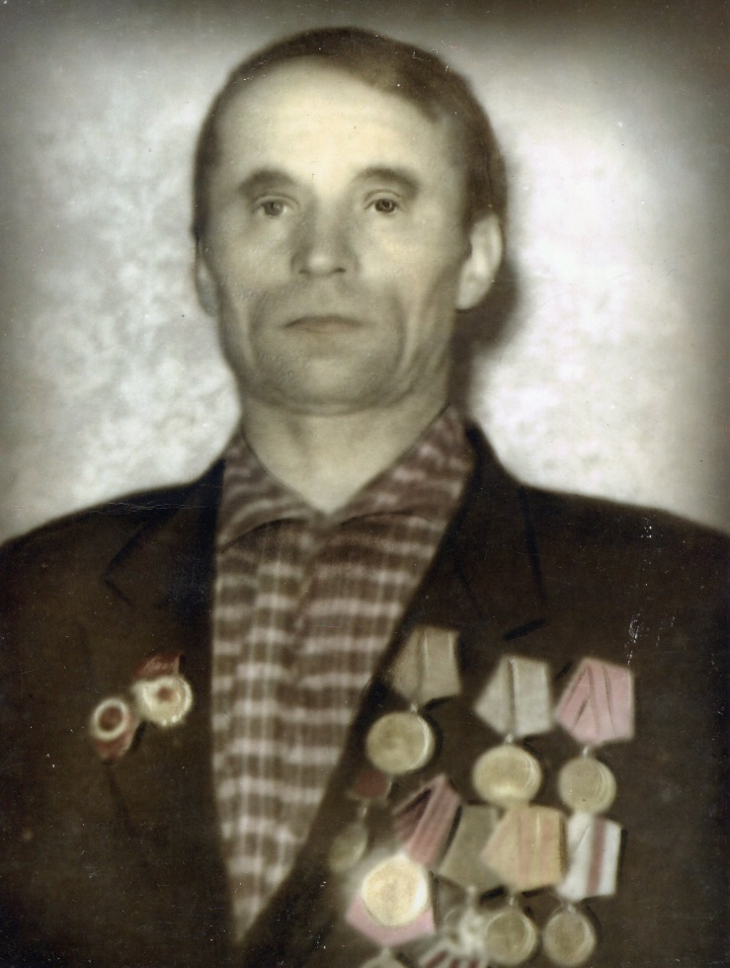
Колобов Пётр Гурьянович
Макаров
Павел Алексеевич

Slide 33
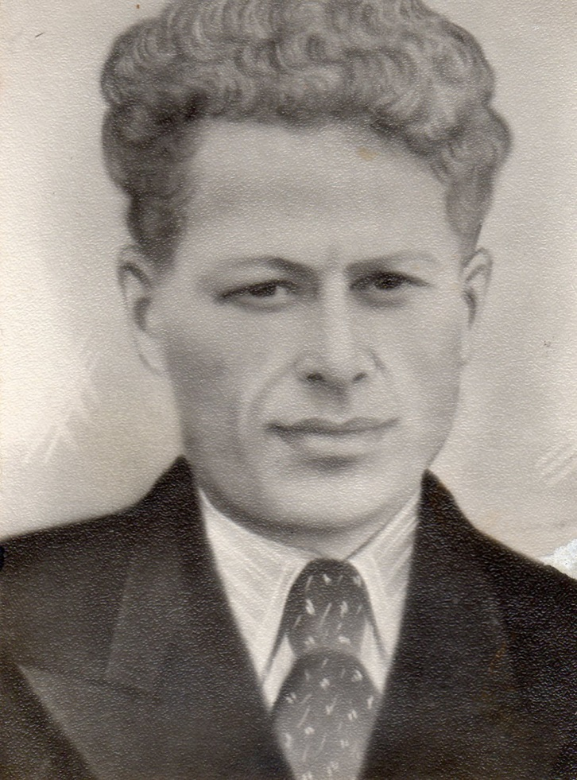
Несытов Алексей Андреевич
Пищулин
Константин Фомич

Slide 34
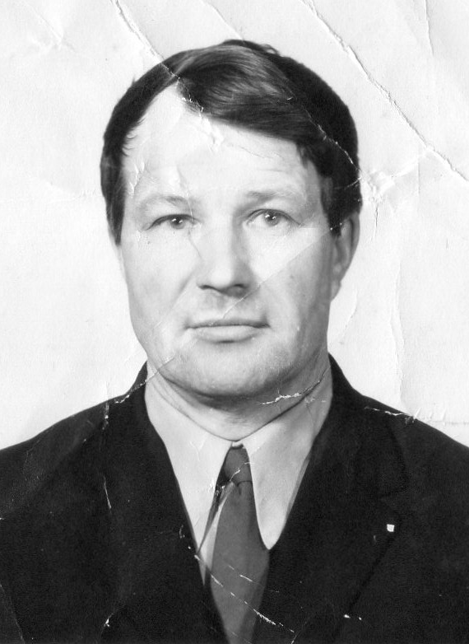
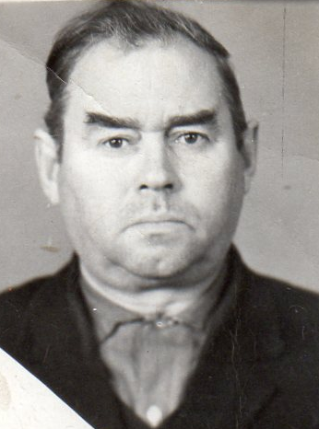
Пищулин Николай Михайлович
Платов
Александр Семёнович

Slide 35
Платов Алексей Семёнович
Ростов
Алексей Павлович

Slide 36
Смирнов Алексей Емельянович
Толстьев
Михаил Иванович

Slide 37
Трофимова Александра Михайловна
Тюриков
Иван Яковлевич

Slide 38
Курочкин Степан Тихонович
Харламов
Иван Васильевич

Slide 39
Хлопков Григорий Николаевич
Хрулев
Николай Иванович

Slide 40
Чернов Фёдор Михайлович
Шаров
Иван Андреевич

Slide 41
Шубин Алексей Михайлович
Измайлов
Николай Александрович

Slide 42
Рыжов Василий Николаевич
Редков
Константин Николаевич

Slide 43
Сурков Фёдор Алексеевич
Чухлов
Фёдор Васильевич

Slide 44
Чухлов Борис Васильевич
Чухлов
Виктор Васильевич

Slide 45
Шеронов Василий Николаевич
Шеронов
Фёдор Николаевич

Slide 46
Новожилов Пётр Васильевич
Уланов
Владимир Георгиевич

Slide 47
Дунаев Николай Васильевич
Алфут
Назар
Афанасьевич

Slide 48
Алфут Нина Васильевна
Королёв
Алексей Александрович

Slide 49
Гусев Иван Николаевич.
Гусева
Галина Александровна

Slide 50
Трошин Петр Давыдович
Великов
Пётр Георгиевич

Slide 51
Балахнин Павел Иванович
Агапов
Михаил Сергеевич

Slide 52
Блинов Александр Васильевич
Дубровин
Иван Алексеевич

Slide 53
Ермилов Сергей Степанович
Литов
Иван Ильич

Slide 54
Мутовкин Виктор Алексеевич
Наумов
Алексей Иванович

Slide 55
Бачев Константин Иванович
Белов
Александр Михайлович

